Slide 1
Поддержка и развитие талантливых обучающихся в МОУ лицей №1
Шинкевич Н.В., директор МОУ лицей №1

Slide 2
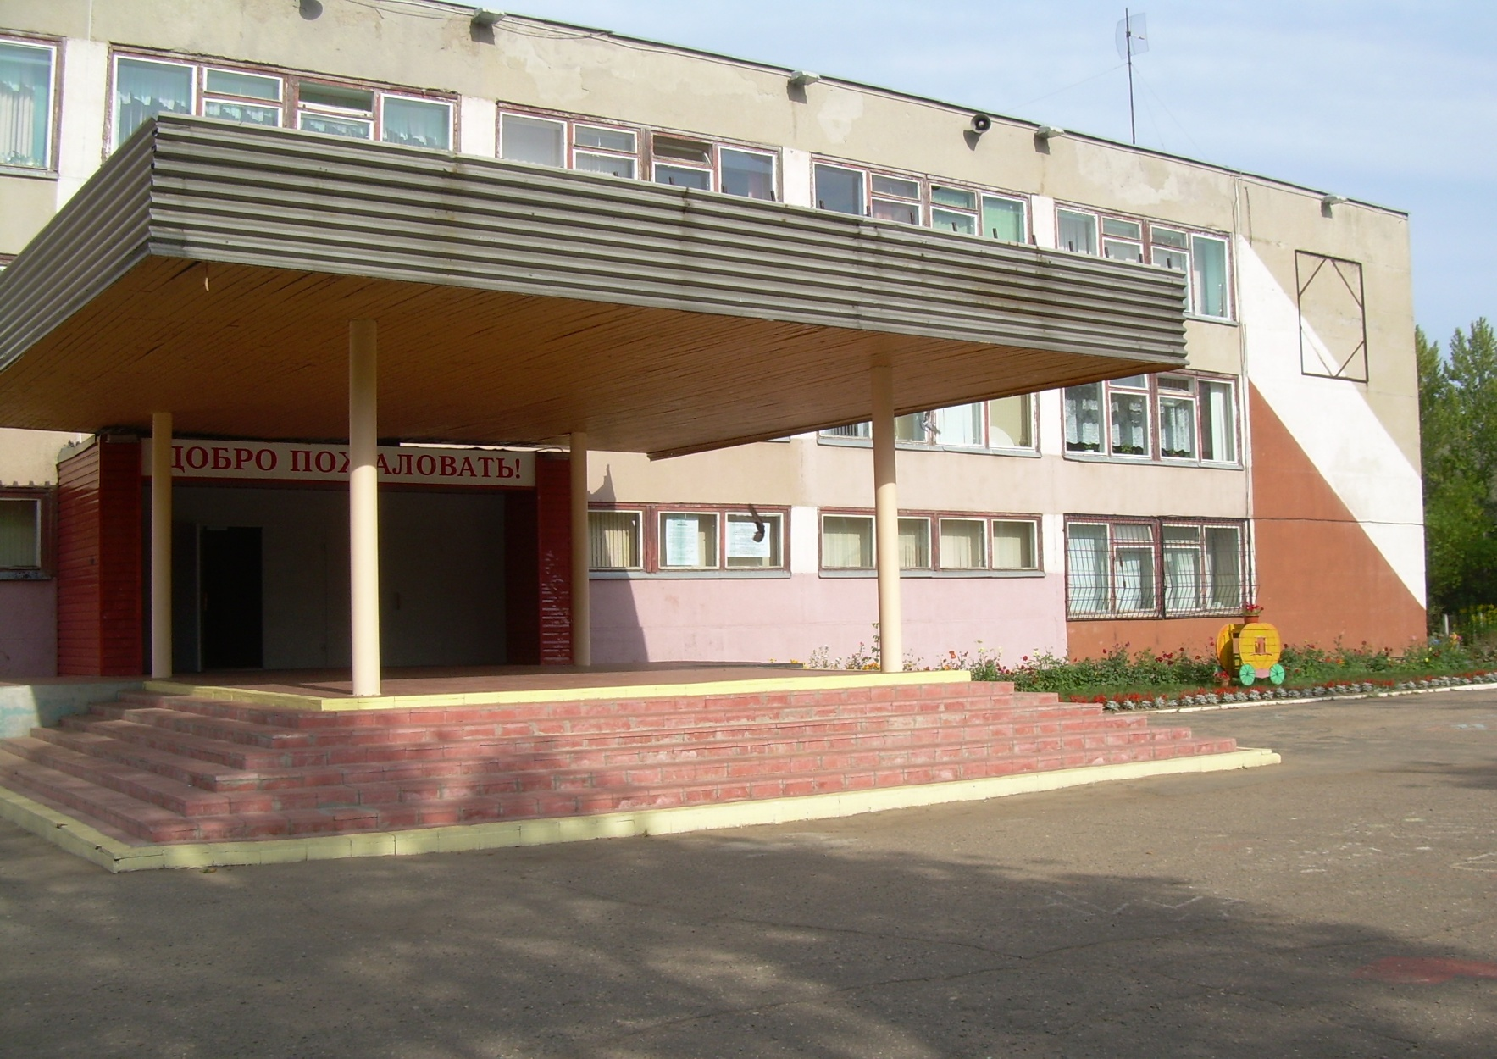
Лицей - муниципальное общеобразовательное учреждение, обеспечивающее углублённую подготовку обучающихся по математике, физике, информатике.

Slide 3
Система работы с высокомотивированными детьми
обновление содержания образования, форм, методов и приемов организации образовательного процесса с учётом современных требований;
развитие творческих способностей обучающихся;
предпрофильная и профильная подготовка по отдельным предметам; научно-исследовательская деятельность обучающихся и педагогов;
ранняя профориентация;
развитие образовательной среды, способствующей формированию и развитию у обучающихся технических, инженерно-конструкторских, исследовательских, изобретательских компетенций.

Slide 4
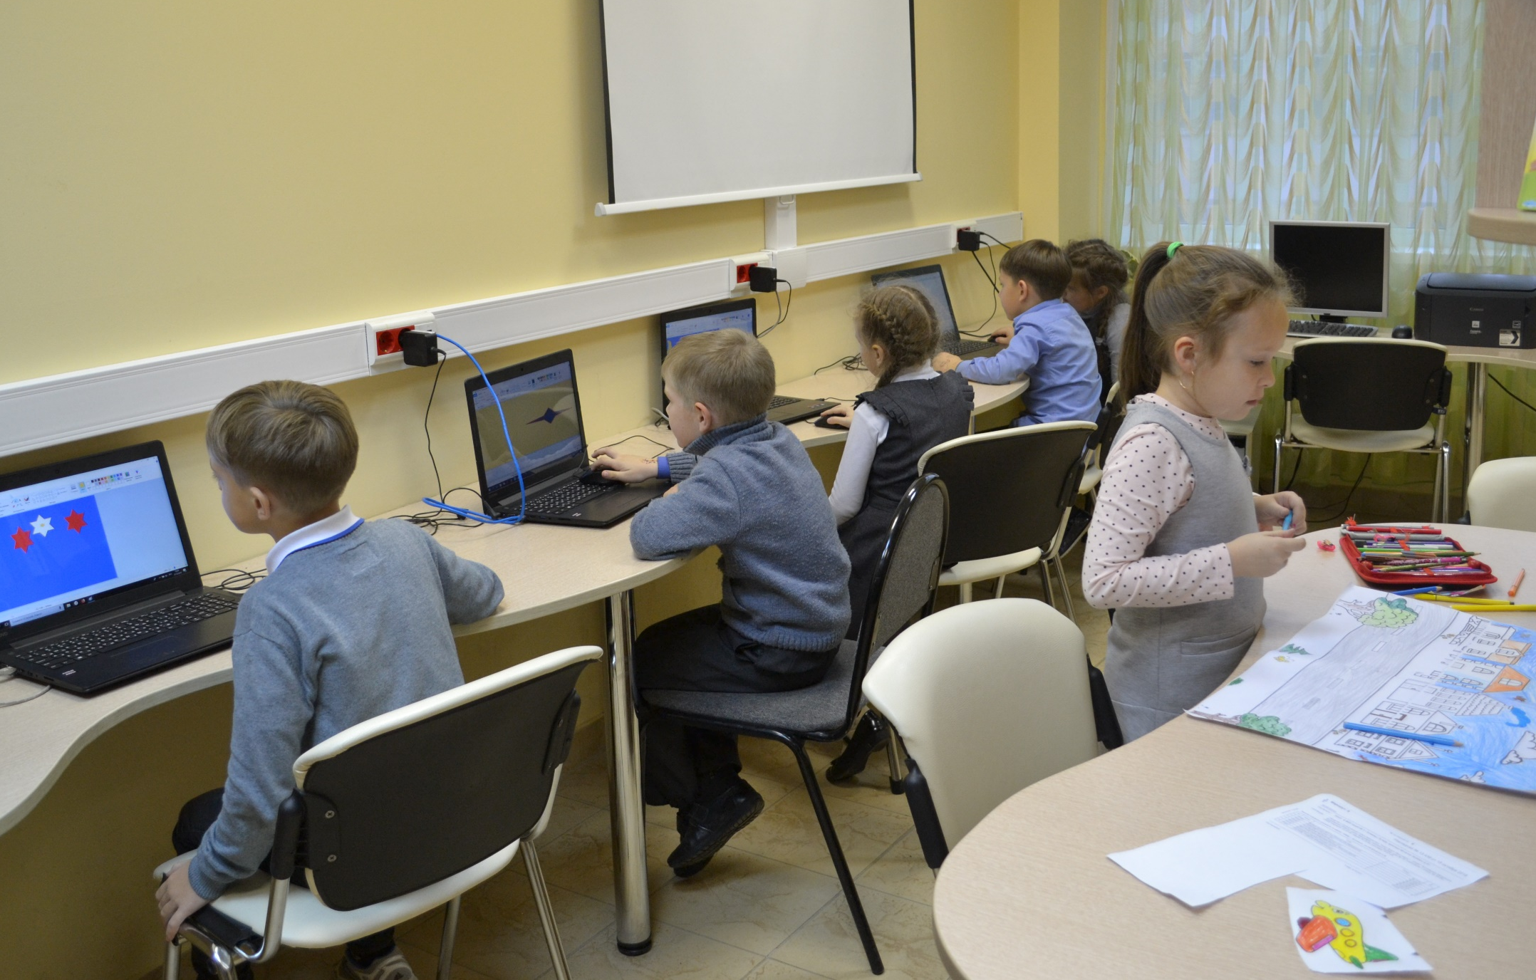
Образовательная среда
раннее изучение физики и химии;
углубленное изучение физики и математики на уровне основного общего образования,
реализация технологического профиля, углубленное изучение физики, математики, информатики на уровне среднего общего образования,
организация внеурочной деятельности в школьных лабораториях.

Slide 5
«Образовательная сеть «Детский технопарк»
Наименование кластера в рамках муниципальной сети «Детский технопарк» | Наименование школьной лаборатории, функционирующей в лицее
Конструирование и робототехника | Lego-конструирование Робототехника
Техническое творчество и моделирование | 3D-моделирование Техническое черчение и инженерная графика Микроэлектроника
Медиатехнологии | Мультстудия
Исследования в области естественных наук | Исследования в области естественных наук Исследования в области физических наук

Slide 6
Достижения обучающихся 2017 год
конкурс | результат
Муниципальный конкурс по конструированию и робототехнике «Лего-мастера» | 2 победителя, 2 призера
Региональный конкурс «Мой первый робот» | 1 победитель, 2 призера
Региональный отборочный этап «Робофест» | 1 победитель, 1 призер
Открытый областной конкурс по робототехнике и интеллектуальным системам | 2 победителя, 1 призер
Областной турнир по программированию и робототехнике среди школьников | 1 победитель, 1 призер
IX Всероссийский робототехнический фестиваль «РобоФест-2017» | 2 участника
III Региональный чемпионат JuniorSkills Ярославской области | 1 победитель
II Всероссийский молодежный турнир «Робоштурм-2017» | 3 победителя

Slide 7
Достижения обучающихся 2018 год
конкурс | результат
Региональный робототехнический фестиваль «РобоФест–Ярославль 2018» | 4 победителя
I Ярославский Региональный турнир в сфере цифровых интеллектуальных систем «ЛогикУм» | 1 призер
X Всероссийский технологический фестиваль PROFEST | 2 призера
Умные роботы» от МТС | 1 победитель, 1 призер
Региональный этап WRO 2018 | 1 победитель
Открытие роботехнического сезона Ярославской области «ЯрРобот» | 2 победителя, 2 призера
Областное соревнование моделей сельскохозяйственных роботов «Агробот» | 2 участника
Международный фестиваль робототехники Робонифист | 2 участника
Региональный конкурс: лучший робототехник 2018 | 2 призера

Slide 8
Достижения обучающихся 2019 год
конкурс | результат
XI Всероссийский технологический фестиваль PROFEST | 7 участников
Конкурс по проектной робототехнике «Энергия в жизнь!» | 2 победителя, 1 призер
Региональный этап WRO | 1 победитель, 2 призера
Межрегиональный конкурс «Кванто-экогонки» | 3 победителя
Региональный робототехнический фестиваль «РобоФест–Ярославль 2019» | 7 победителей
Конкурс «ЛогикУм» | 3 призера
Областной конкурс «Юный изобретатель» | 1 призер

Slide 9
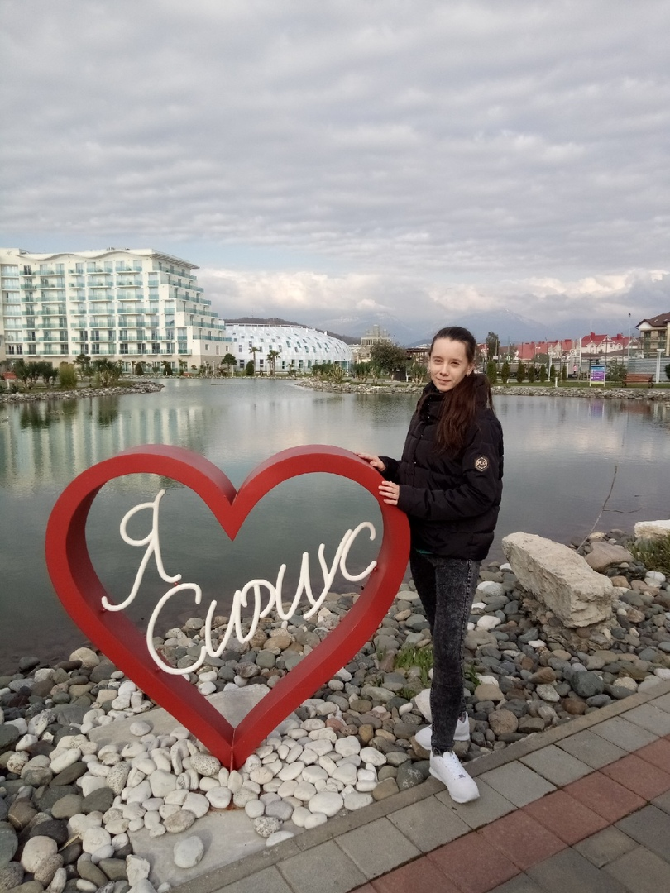
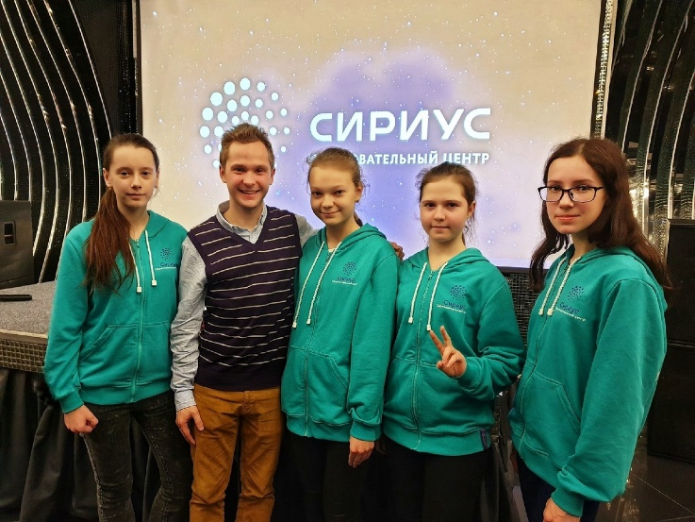
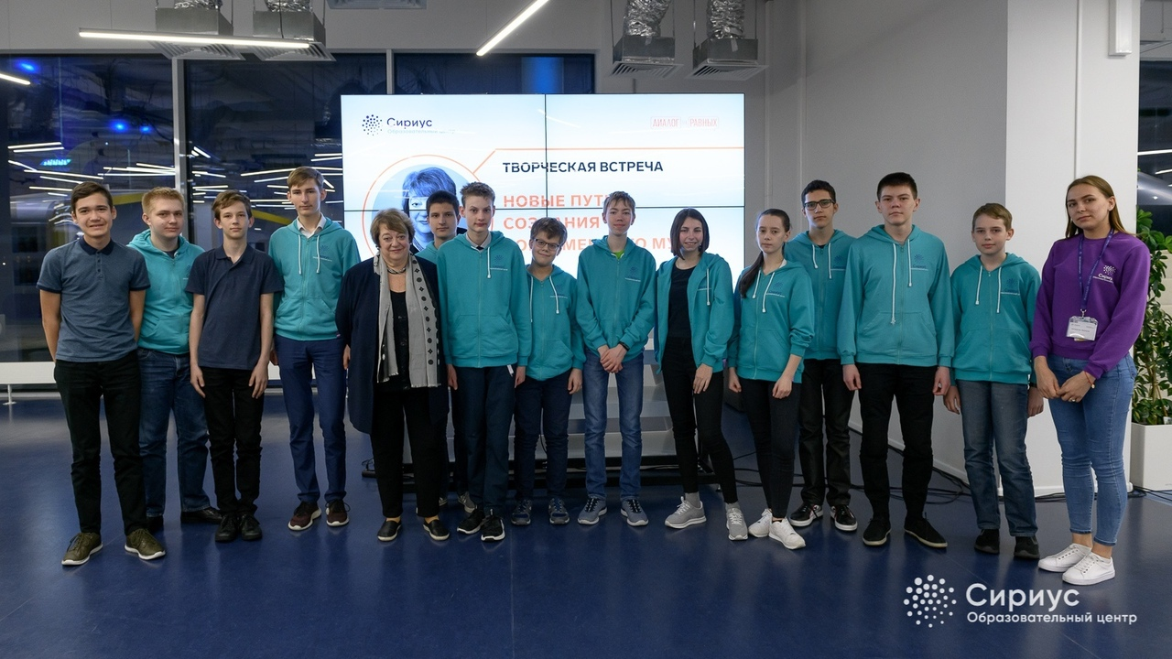
Обухова Анастасия – участник образовательной программы по химии

Slide 10
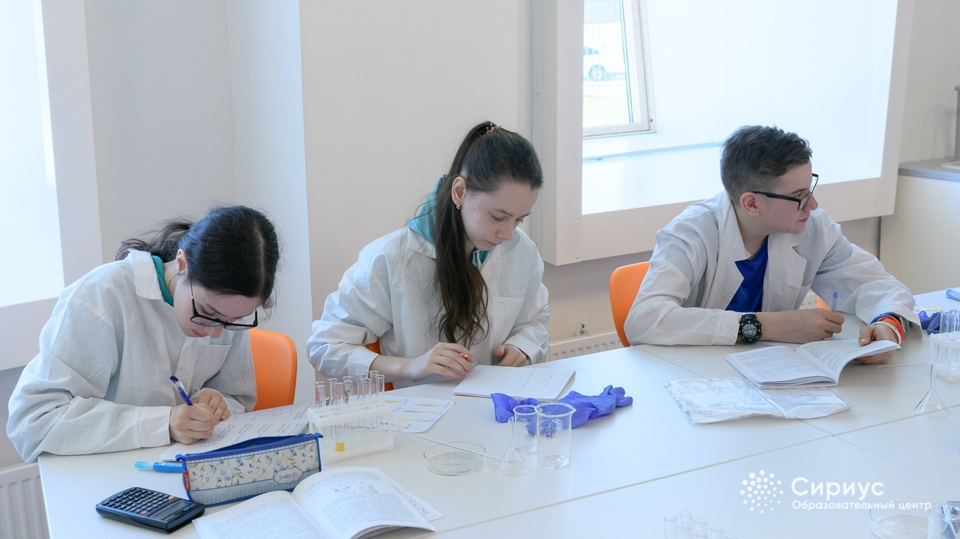
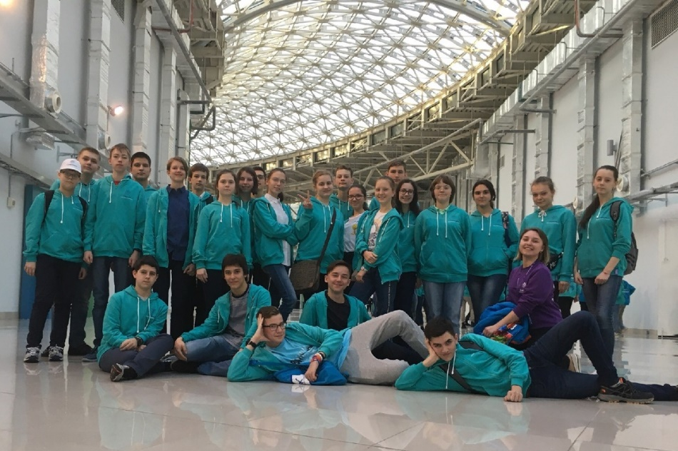
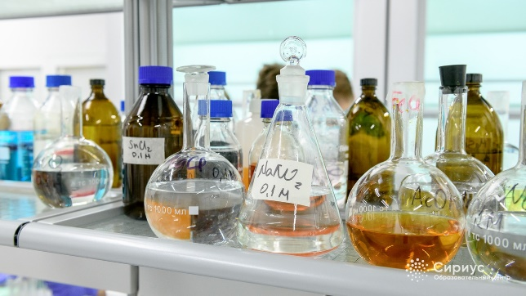
Обухова Анастасия – участник образовательной программы по химии

Slide 11
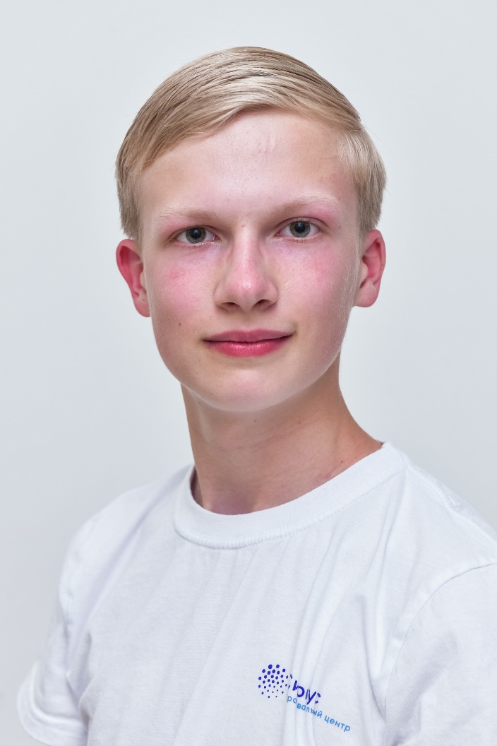
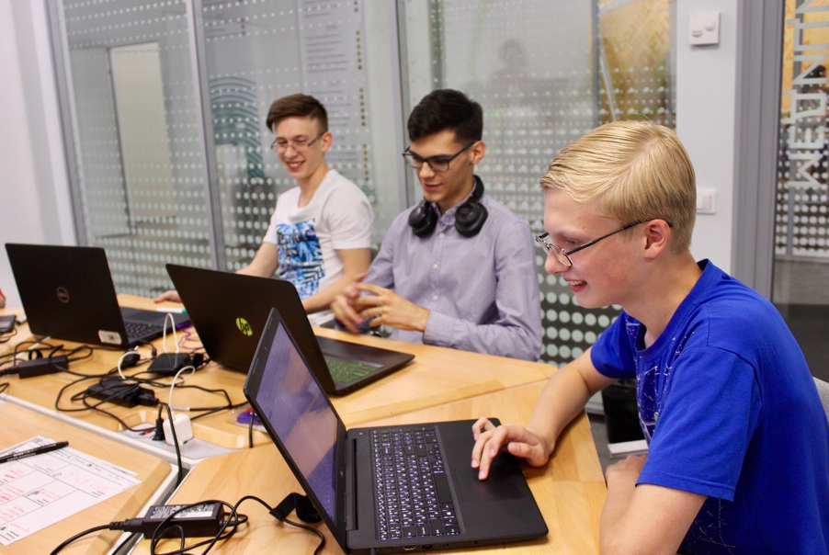
Вахтанов Даниил – участник смены «Большие вызовы»

Slide 12
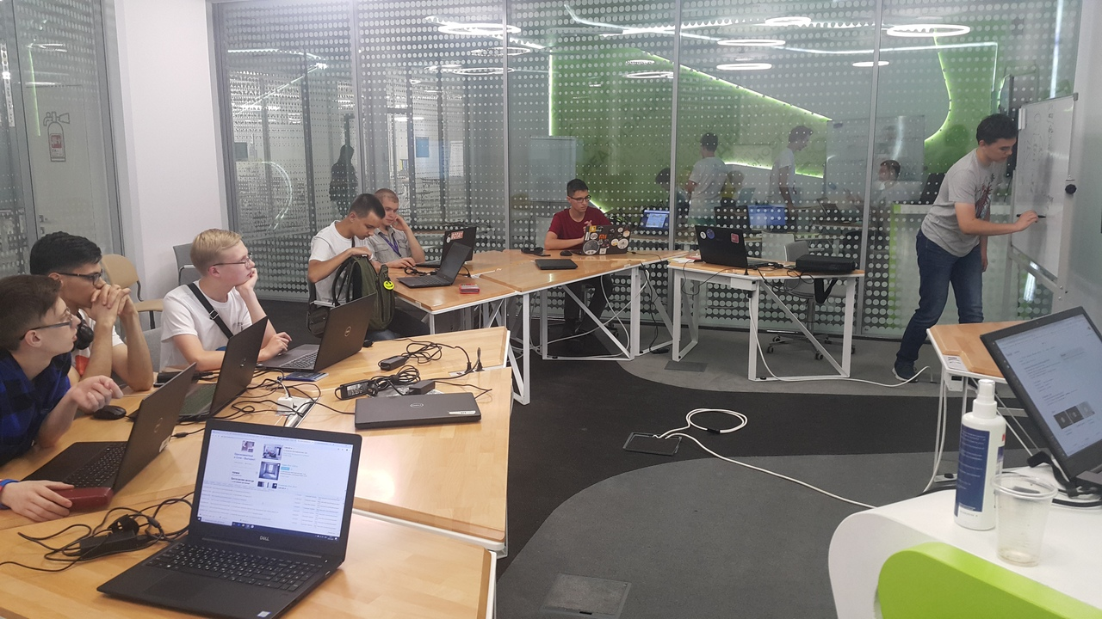
Вахтанов Даниил – участник смены «Большие вызовы»
Вахтанов Даниил – участник смены «Большие вызовы»

Slide 13
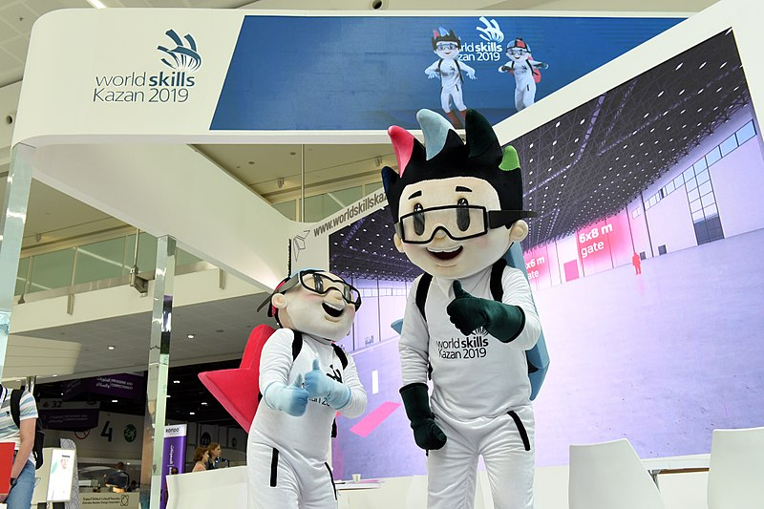
WorldSkills Kazan 2019

Slide 14
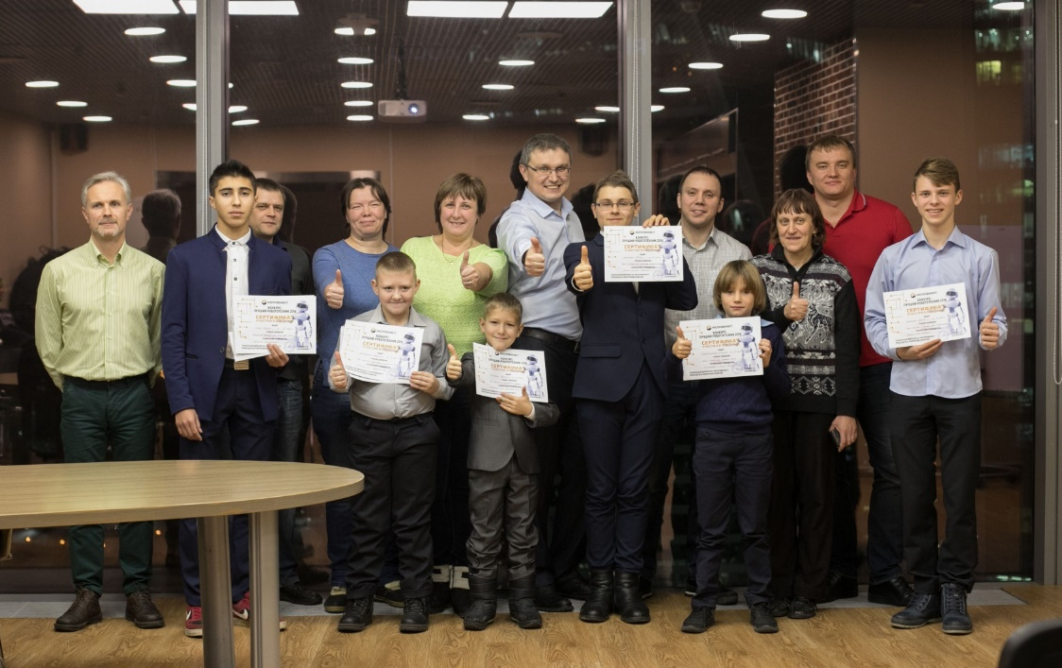
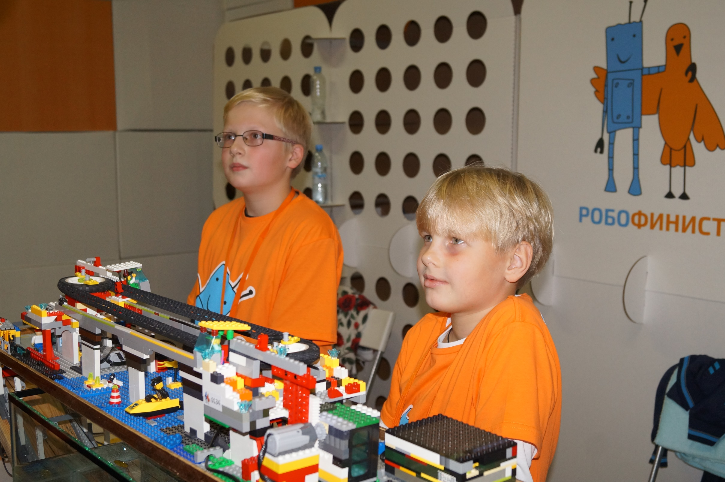
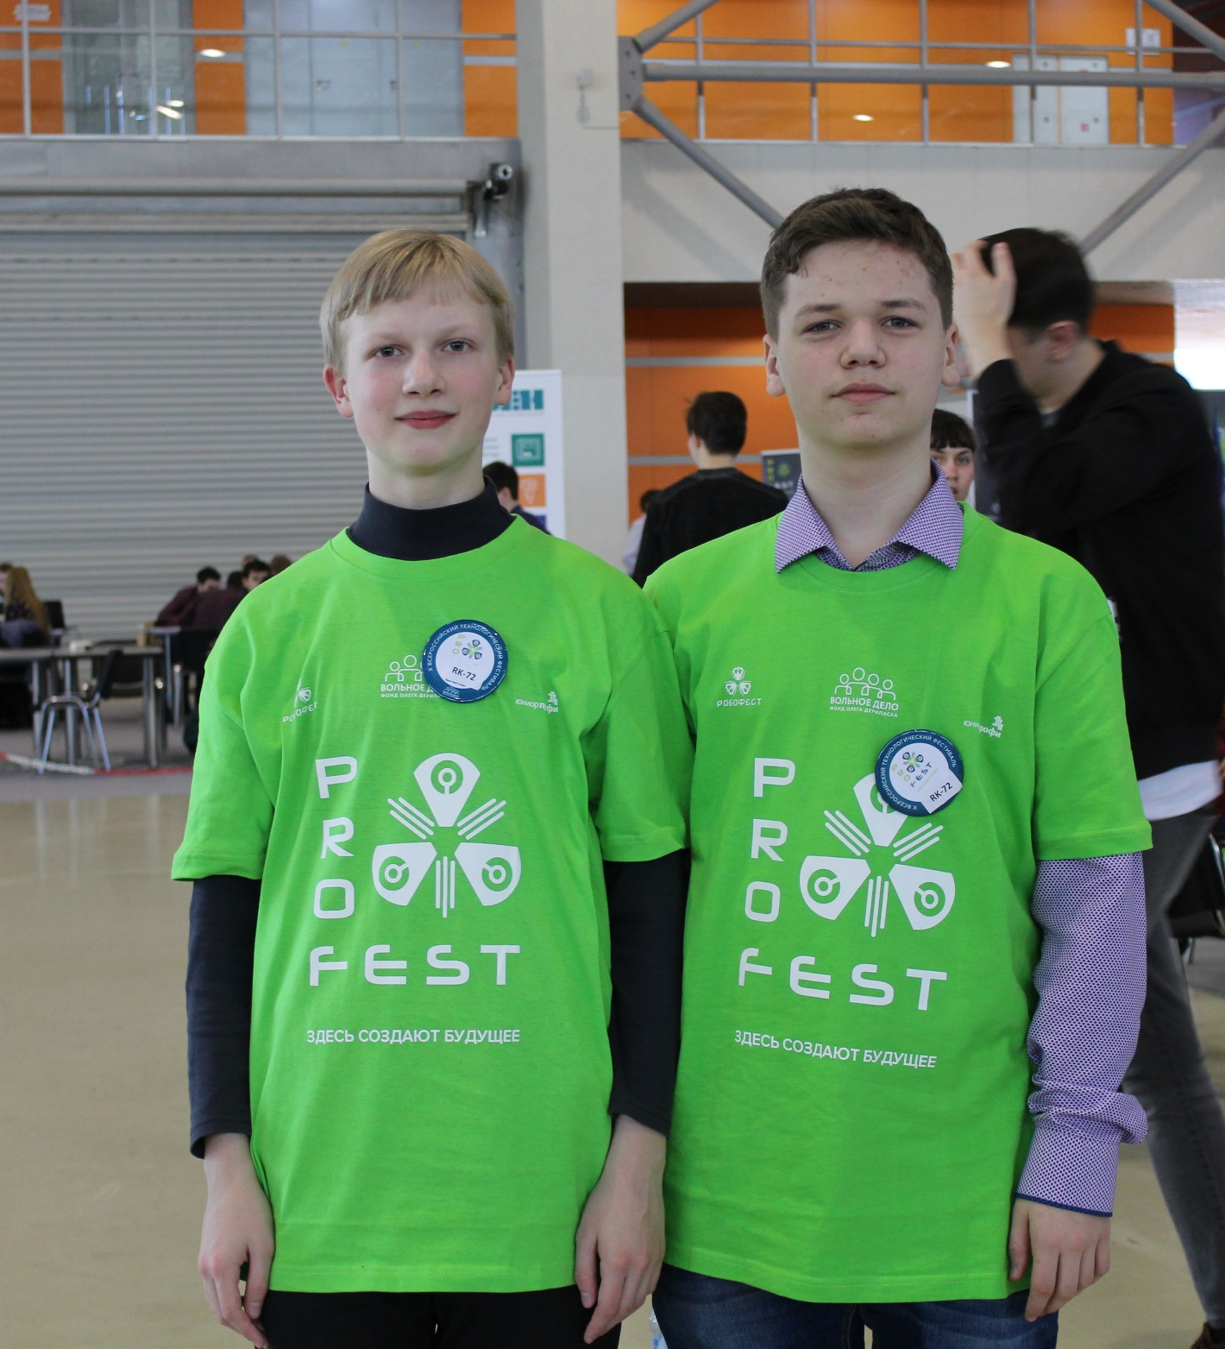
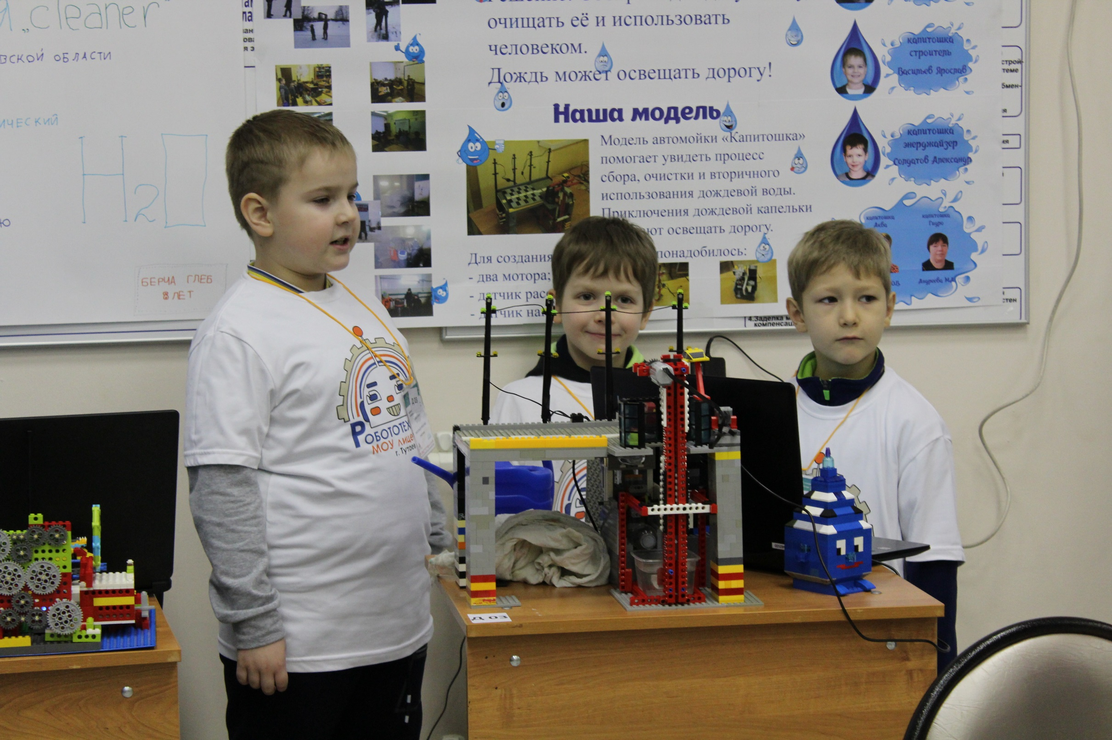

Slide 16
Федеральный проект «Успех каждого ребенка»
Основные мероприятия в рамках проекта:
Реализация образовательных программ основного общего и среднего общего образования в сетевой форме с участием организаций дополнительного образования детей, среднего профессионального и высшего образования, предприятий реального сектора экономики, учреждений культуры, спорта, негосударственных образовательных организаций
Реализация модели мобильных детских технопарков «Кванториум», а также освоения онлайн модульных курсов
Создание сети центров цифрового образования «IT-cube»
Реализация проекта ранней профессиональной ориентации учащихся 6-11 классов общеобразовательных организаций «Билет в будущее»,
Проведение открытых онлайн уроков «Проектория», направленных на раннюю профориентацию детей
Создание сети детских технопарков «Кванториум», в том числе в каждом городе с населением более 60 тыс. человек
Работа детских общественных объединений
Обеспечение доступности дополнительного образования обучающимся с инвалидностью и ОВЗ до уровня 70 % от общего числа детей указанной категории, в том числе с использованием дистанционных технологий

Slide 18
Современная образовательная среда Школа ТЕХНО+
Модульные ДООП
Лаборатория 3D-моделирования и инженерной графики
Индивидуальные ДООП
Лаборатория «Исследования в области естественных наук»
Сетевые ДООП
Массовые интегрированные мероприятия: ТехноКаникулы, проектная школа, Биопрактикум
Лаборатория конструирования и робототехники

Slide 19
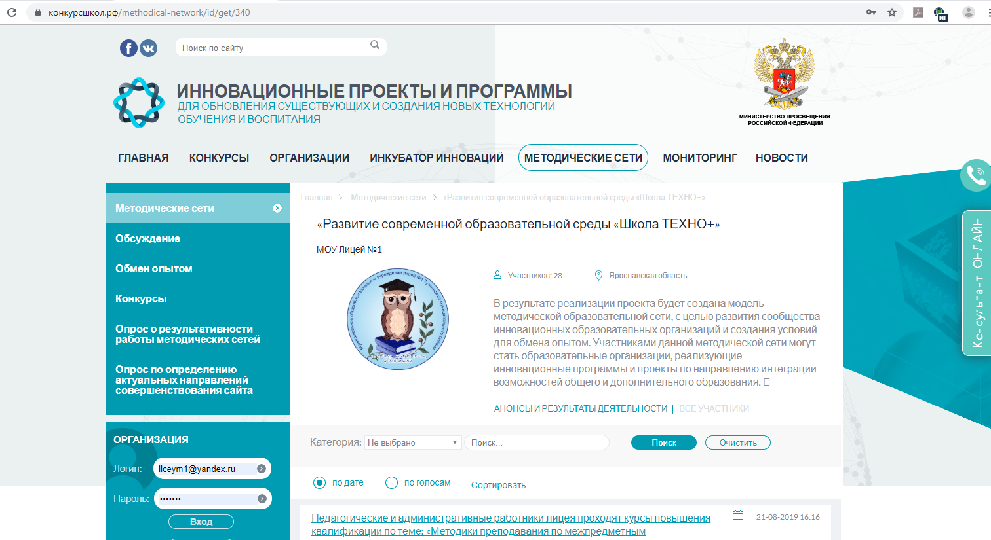

Slide 20
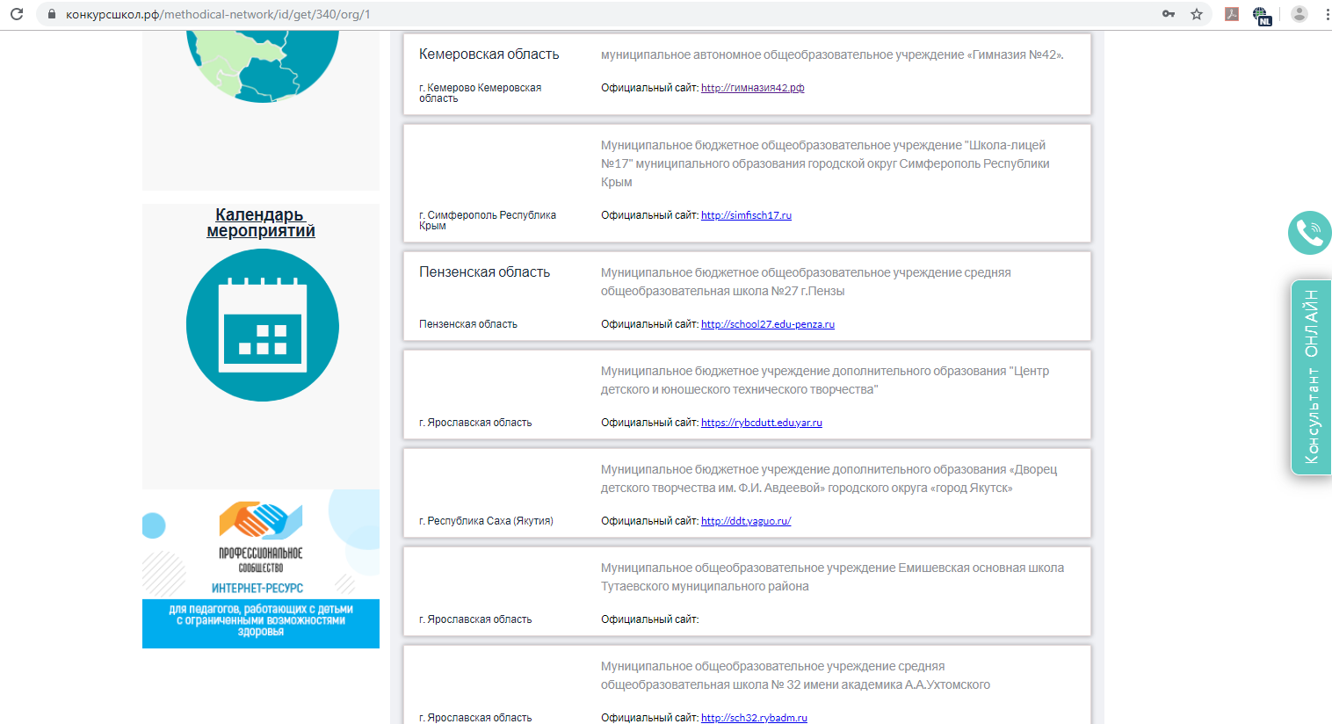

Slide 21
